Slide 1

STAGIAIRE CASSAMAJOR Allan
TUTEUR
GUIN Olivier
RAPPORT DE
STAGE
27/05/2024 – 28/06/2024
Wayscom, spécialiste en solutions de connectivité et de services Cloud

Slide 2
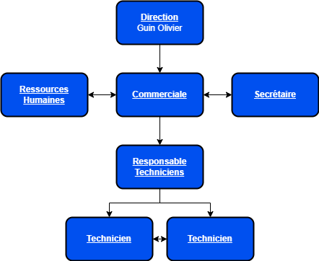
Présentation de l’organisation
Wayscom, dirigée par Olivier Guin crée en 2005 est une entreprise privée en télécommunications qui fait partie d'un groupe avec Arias crée en 1995, spécialisée en maintenance et architectures réseaux. Cette dualité permet au groupe de couvrir un large éventail de services. Le capital de Wayscom provient de ses interventions, services cloud et projets réseaux, assurant son financement et sa croissance.

Slide 3
Taches réalisées
Mise en place d’une solution de support technique pour les services cloud de l’interface web. "espaceclient.wayscom.net"
  Création VPS Linux
  Création VPS Windows Serveur
  Configuration du bureau a distance Windows Serveur
  Création VPN sur Windows Serveur
Paramétrage de NAS Synology
    Configuration de NAS
    Configuration d'application de sauvegarde
Architectures réseaux
    Analyse de l'environnement
    Recherche de matériel et liaison réseaux
    Configuration du réseau au préalable
    Solution de supervision réseaux

Slide 4
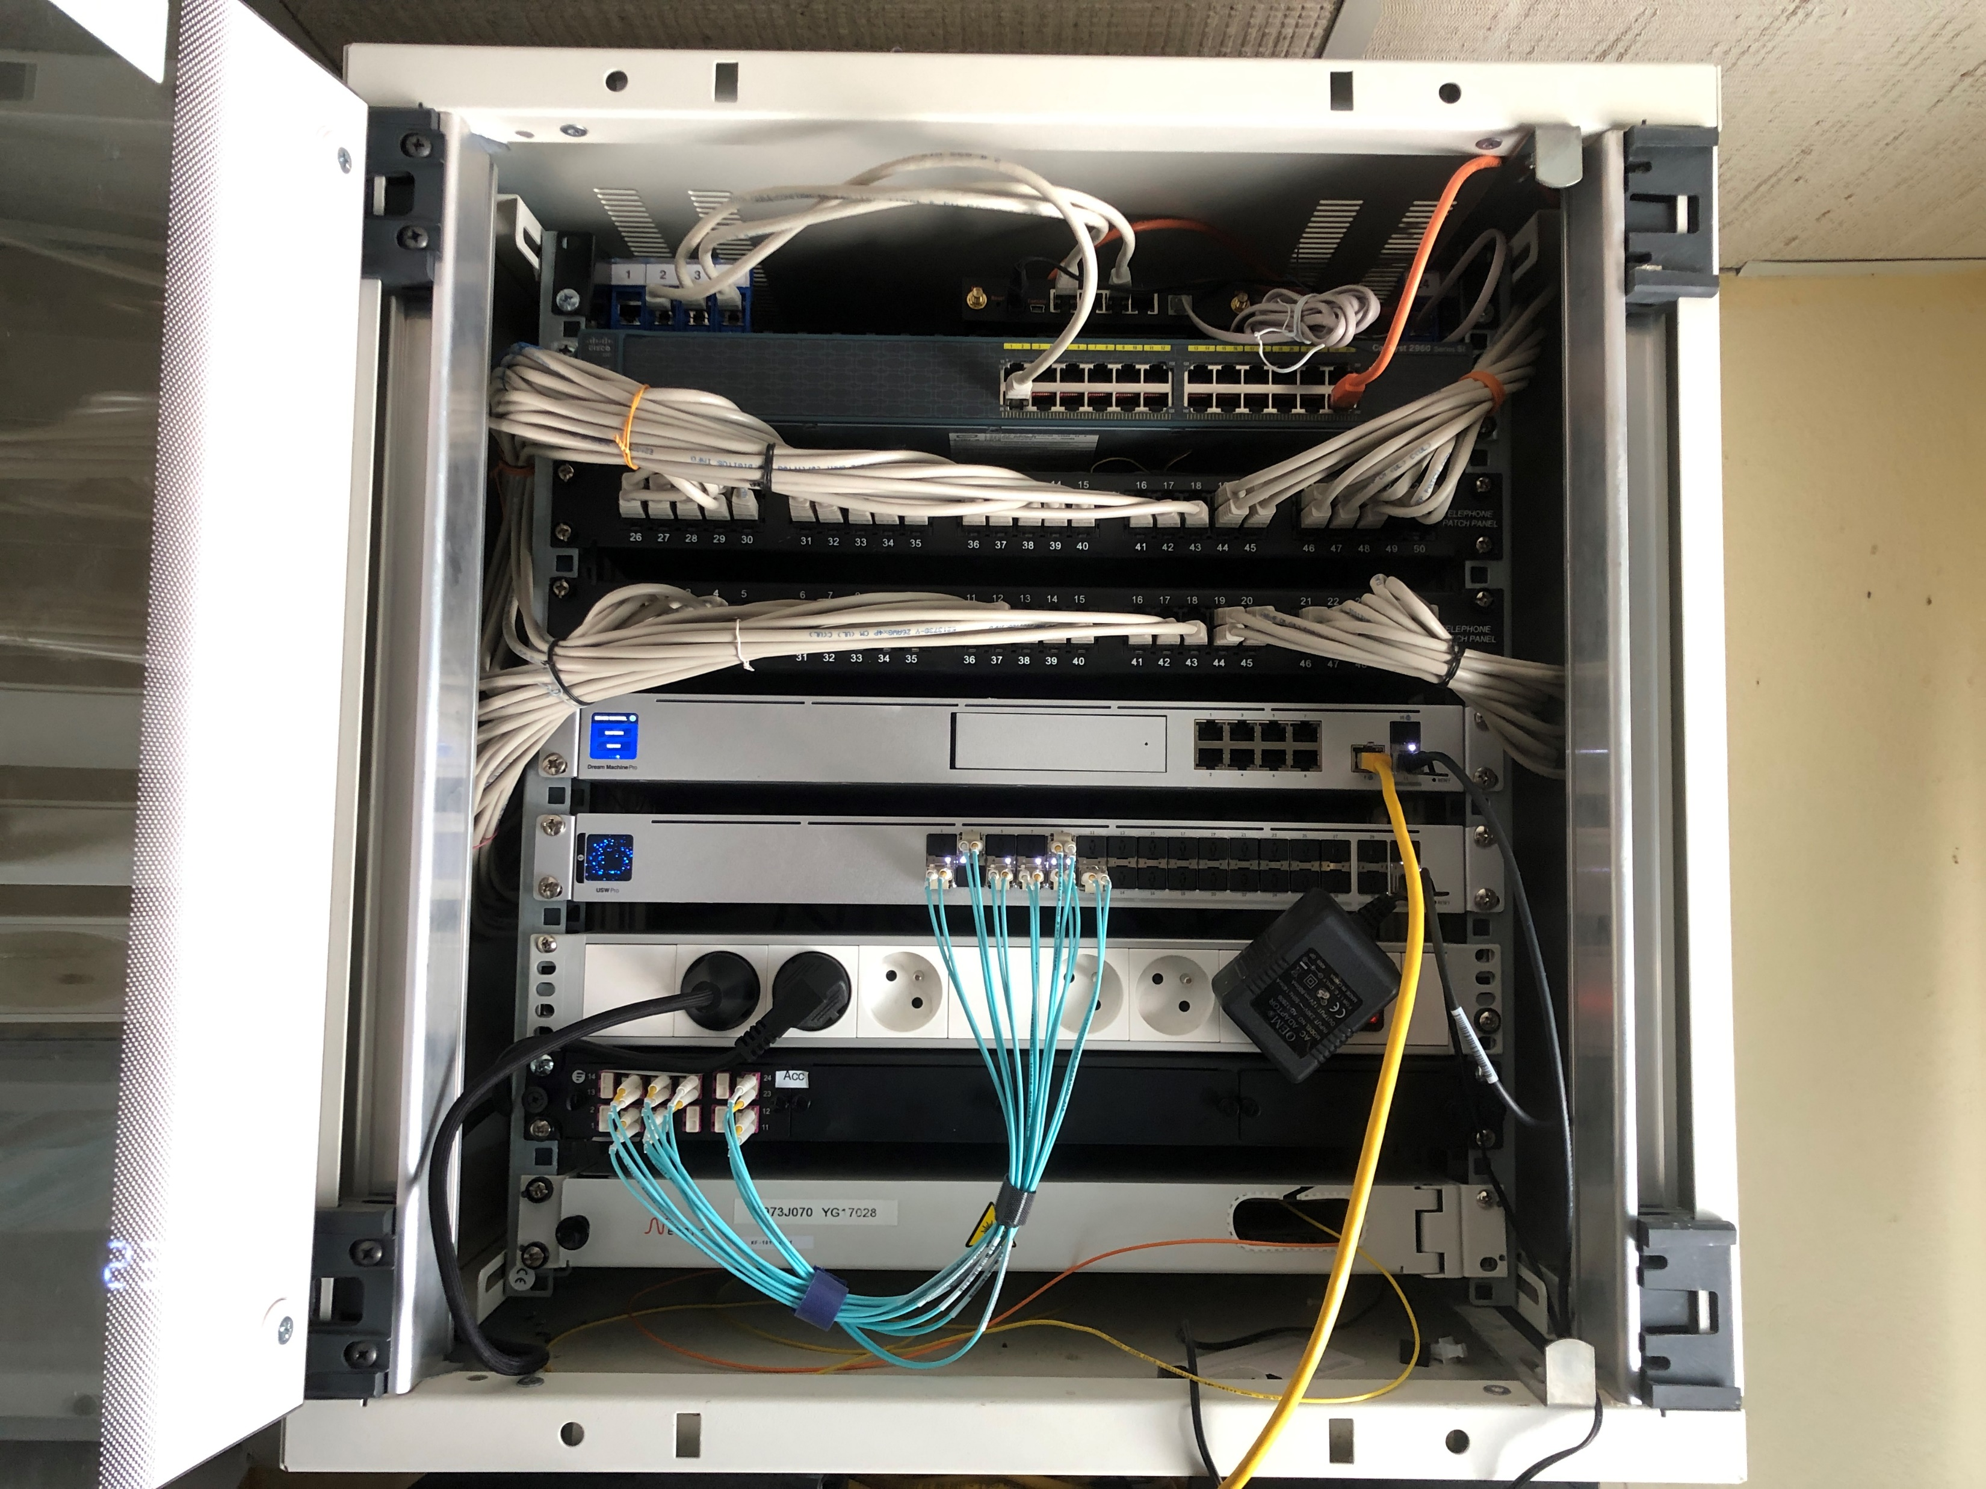
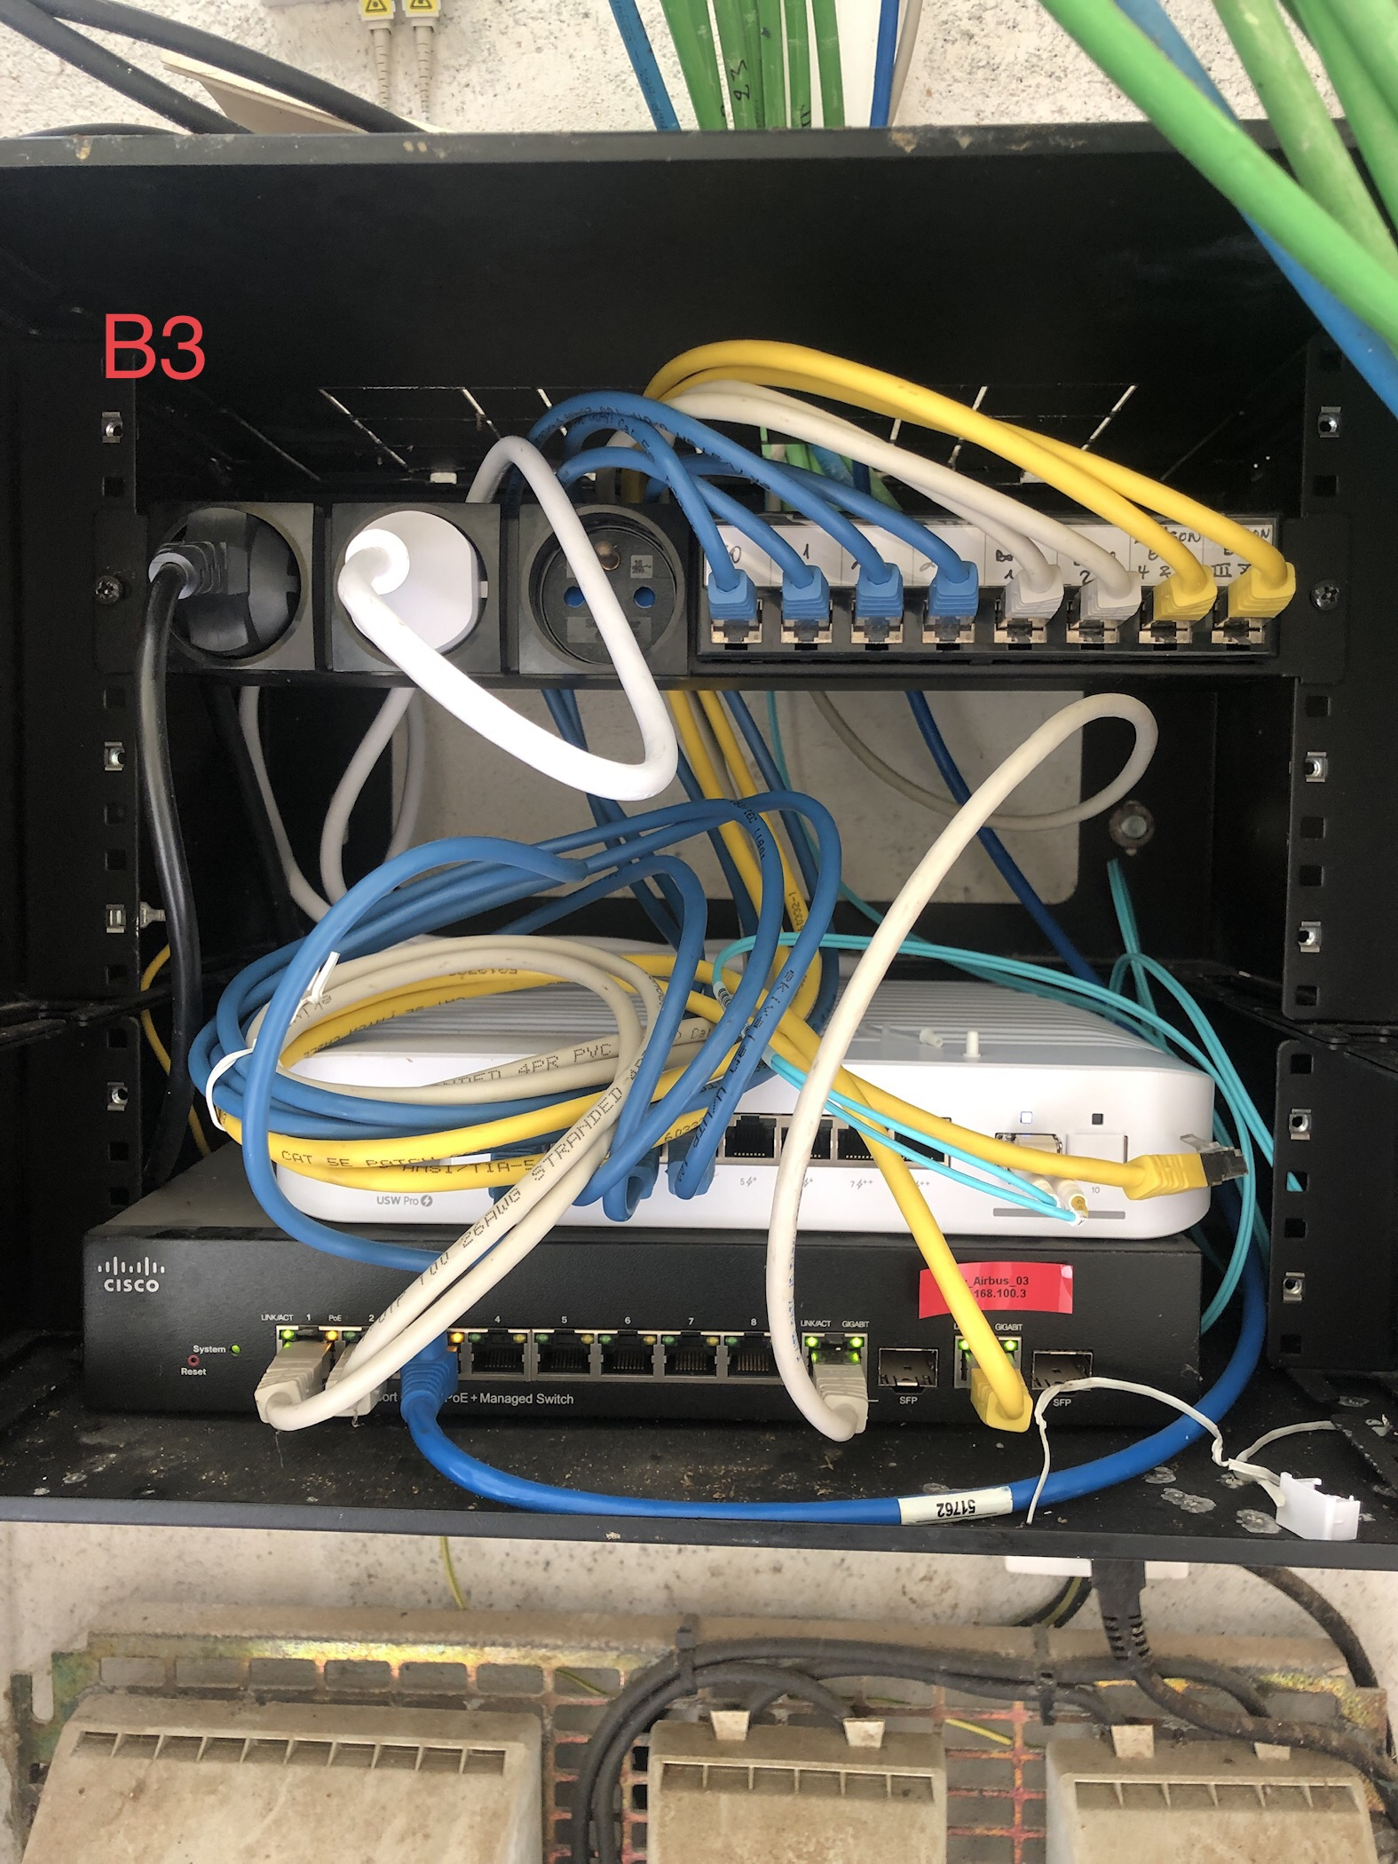
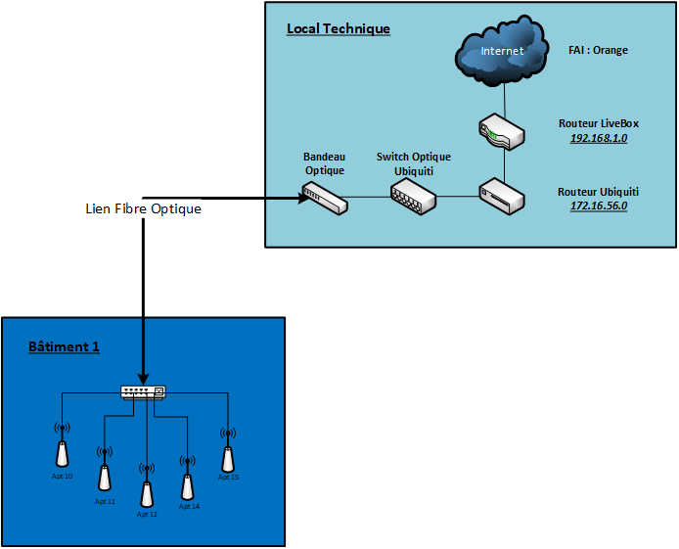
Architecture réseau
Contexte
Déploiement d’une architecture réseau afin de desservir une connexion internet a partir d’un local technique centralisé vers différents bâtiment.
Matériel d’interconnexion:
Local Technique
Local Technique
Bâtiment
Dream Machine Pro (routeur)
Hi-Capacity Aggregation (switch optique)
Pro 8 PoE (switch)
In-Wall-HD (point-d’accès WiFi)
Matériel de liaisons réseaux :
Module SFP
Jarretière Optique LC UPC vers SC UPC OM4 Multimode
Jarretière Optioque LC vers LC UPC
DAC Cisco SFP-H10GB
Configuration réseau : 172.16.56.0/24
Routeur : 172.16.56.1
Switch Optique : 172.16.56.2
Switch : 172.16.56.10 – 20
Points d’accès Wi-Fi : 172.16.56.50 – 100
Livebox Orange : 172.16.56.254
Le choix d’utiliser les équipements Ubiquiti offre de réel avantage tels que la supervision réseau, en cloud etc.

Slide 5
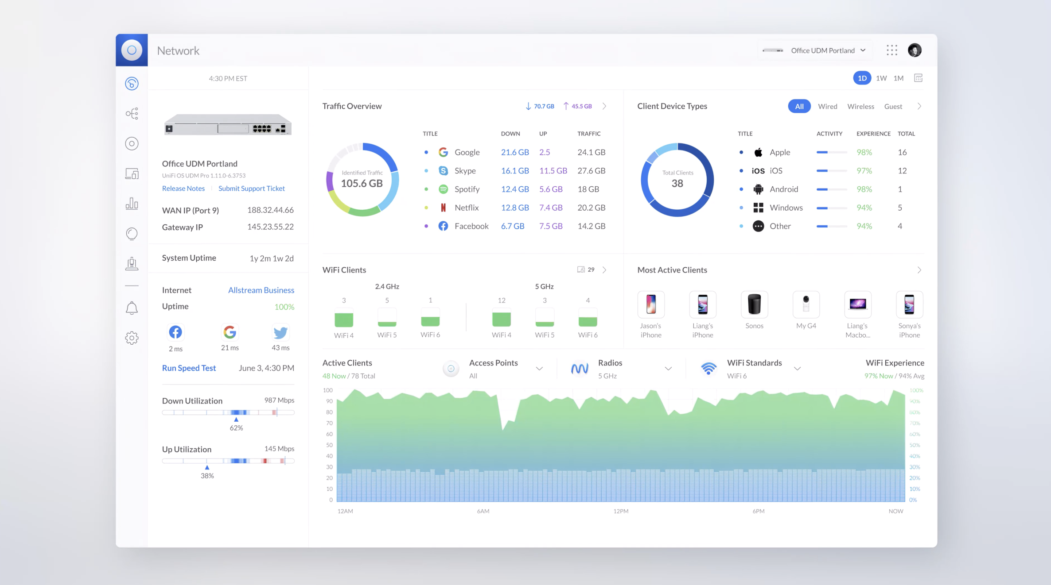
Problématique
Comment centraliser et superviser l'infrastructure réseau d'un site d'habitation, tout en choisissant le matériel approprié pour garantir une gestion efficace, une performance optimale et une fiabilité du réseau ?
Pour centraliser et superviser l'infrastructure réseau d'un site d'habitation tout en assurant une gestion efficace et une performance optimale, nous avons opté pour les équipements Ubiquiti et leur solution de supervision UniFi. Ce choix garantit une gestion centralisée à distance, simplifiant le contrôle des paramètres réseau, des mises à jour, et des diagnostics en temps réel.
En plus d'offrir une grande fiabilité matérielle, la plateforme UniFi se distingue par son interface intuitive, facilitant la configuration logicielle et assurant une performance réseau stable et sécurisée.

Slide 6
Conclusion
Je suis profondément reconnaissant d'avoir eu l'opportunité d'effectuer ce stage de cinq semaines au sein de l'entreprise Wayscom. Ce stage a été particulièrement enrichissant grâce à un encadrement pédagogique de qualité, fondé sur une méthode d'apprentissage axée sur la pratique.
La possibilité de manipuler du matériel réseau physique a considérablement enrichi mon expérience, offrant une approche interactive qui a renforcé mes compétences pratiques sur le terrain. Cette immersion dans des situations réelles a grandement facilité l'acquisition de connaissances techniques et opérationnelles.
De plus, l'entreprise Wayscom a largement répondu à toutes les exigences que j'avais pour ce stage. Elle m'a permis d'approfondir mes connaissances et d'améliorer mes compétences dans un environnement professionnel stimulant et bien structuré. Cette expérience a non seulement enrichi mon savoir-faire.
Je tiens à exprimer ma gratitude envers toute l'équipe de Wayscom pour leur soutien et leur accompagnement tout au long de cette expérience. Le stage a été une étape cruciale dans mon parcours entant qu'étudiant, et je suis convaincu que les compétences acquises seront précieuses pour mes futurs années d’étude.

